Slide 1
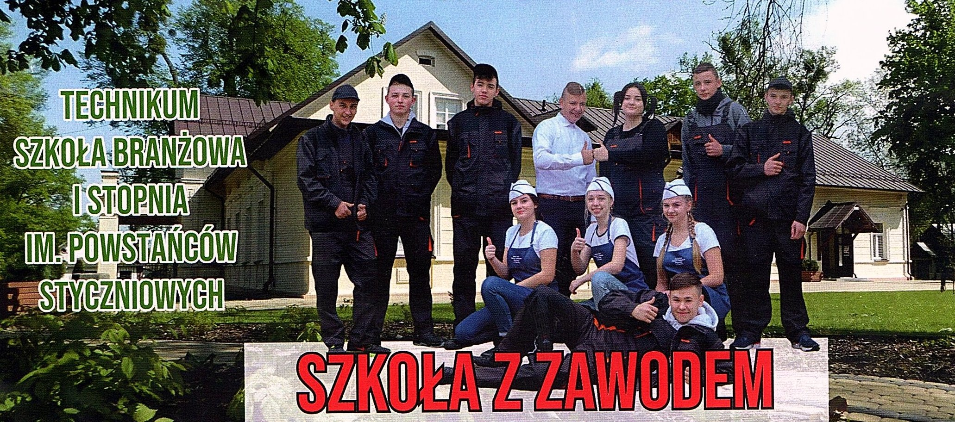
Zespół Szkół Centrum Kształcenia Rolniczego w Potoczku

Slide 2
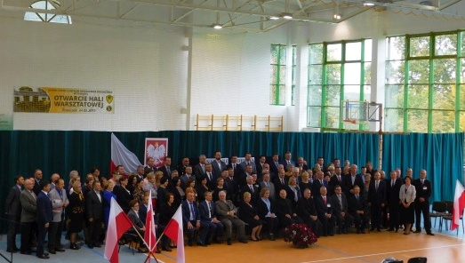
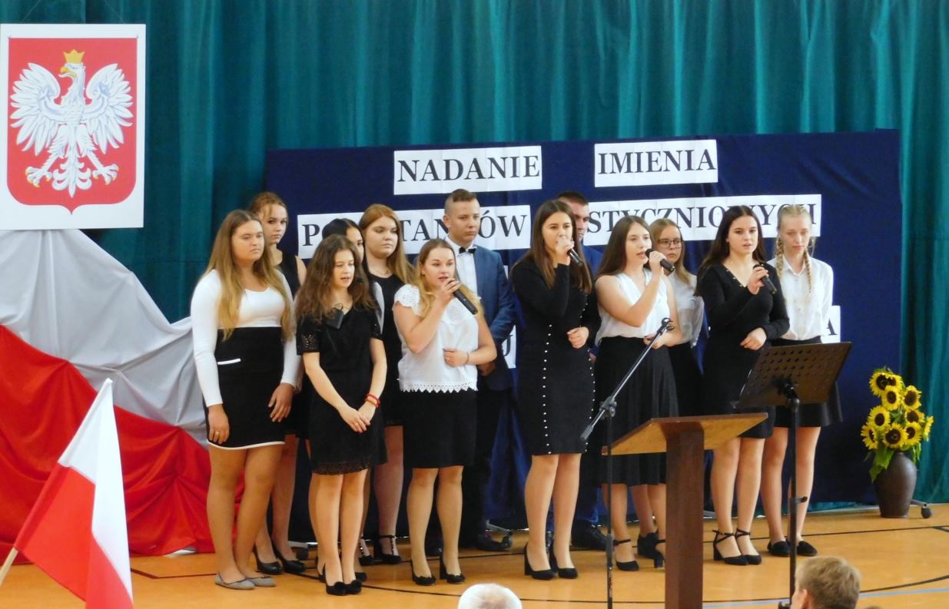
Zespół Szkół Centrum Kształcenia Rolniczego w Potoczku to jedna z 53 szkół prowadzonych przez Ministra Rolnictwa i Rozwoju Wsi, jedna z siedmiu szkół rolniczych w województwie lubelskim i jedyna o takim profilu kształcenia w powiecie janowskim.
Od ponad 55 lat placówka kształci w zawodach rolniczych i okołorolniczych, co roku szkolne mury opuszczają absolwenci, którzy z powodzeniem prowadzą gospodarstwa rolne, zakładają własne firmy, pracują jako nauczyciele, księża, urzędnicy, policjanci, strażacy, pracownicy służby zdrowia, usług i administracji.
Dnia 3 października 2019 r
na hali sportowej naszej szkoły odbyła się uroczystość nadania imienia
Powstańców Styczniowych szkołom wchodzącym w skład ZSCKR w Potoczku.

Slide 3
KIERUNKI KSZTAŁCENIA
Oferta edukacyjna skierowana jest do młodzieży szkół podstawowych,
oraz osób pragnących uzyskać kwalifikacje rolnicze, zdobyć i poszerzyć wiedzę z zakresu nowoczesnego rolnictwa oraz uzyskać dodatkowe kwalifikacje.
5 letnie TECHNIKUM kształcące w zawodach:
Technik rolnik
Technik mechanizacji rolnictwa i agrotroniki
Technik żywienia i usług gastronomicznych
Technik urządzeń i systemów energetyki odnawialnej
Technik weterynarii

Slide 4
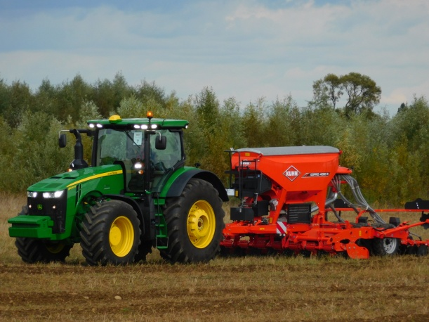
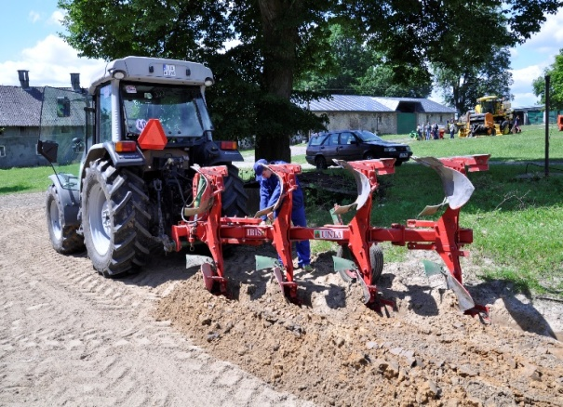
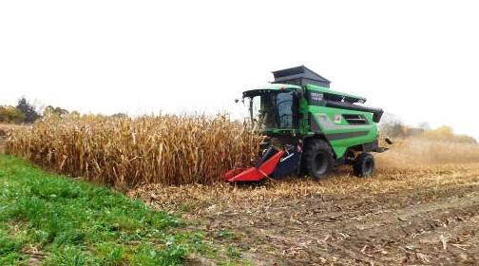
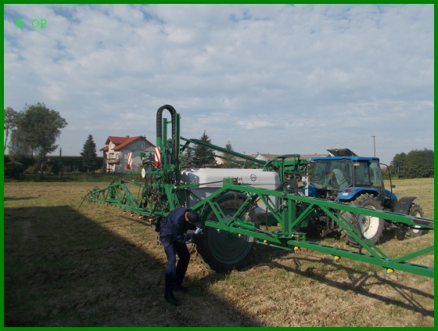
TECHNIK ROLNIK
Zawód technik rolnik przeznaczony jest dla osób lubiących rolnictwo,
o zainteresowaniach przyrodniczych, mechanizacyjnych i zootechnicznych,
Technik rolnik może podjąć pracę w rolniczych przedsiębiorstwach
produkcyjnych i usługowych, w urzędach i instytucjach związanych z rolnictwem.
Jest dobrze przygotowany do prowadzenia własnego gospodarstwa rolnego,
własnej działalności gospodarczej
Kwalifikacje i egzaminy:
Aby uzyskać tytuł technika należy zdać w trakcie nauki
2 egzaminy z zakresu następujących kwalifikacji:
ROL.04. Prowadzenie produkcji rolniczej
ROL.10. Organizacja i nadzorowanie produkcji rolniczej

Slide 5
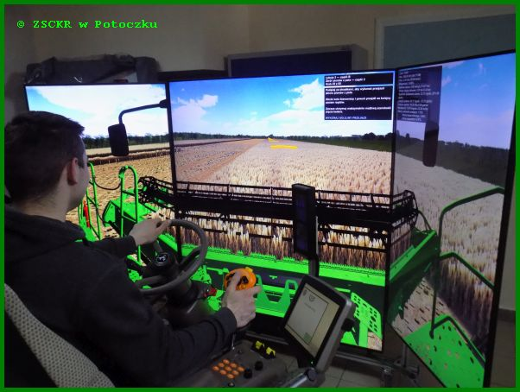
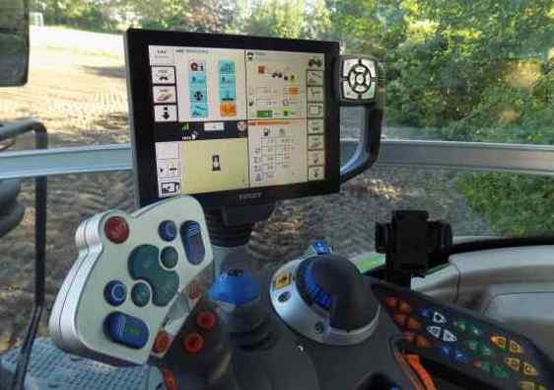
TECHNIK MECHANIZACJI ROLNICTWA
I AGROTRONIKI
Technik mechanizacji rolnictwa i agrotroniki może podejmować pracę
w przedsiębiorstwach technicznej obsługi wsi i rolnictwa, a także może samodzielnie
podjąć i prowadzić działalność gospodarczą w zakresie świadczenia usług
mechanizacyjnych, naprawczych (w tym samochodów), serwisowania i dystrybucji
części zamiennych do sprzętu rolniczego jak również dzięki mocnemu przygotowaniu
ogólno zawodowemu może pracować w pokrewnych zawodach. Może prowadzić obsługę agrotroniczną rolników i firm działających na rzecz rolnictwa
Kwalifikacje i egzaminy:
Aby uzyskać tytuł technika należy zdać w trakcie nauki 2 egzaminy z zakresu następujących kwalifikacji:
ROL.02. Eksploatacja pojazdów, maszyn, urządzeń i narzędzi stosowanych w rolnictwie
ROL.08. Eksploatacja systemów mechatronicznych w rolnictwie

Slide 6
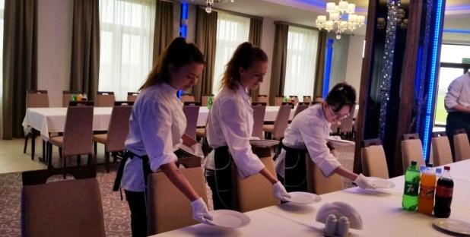
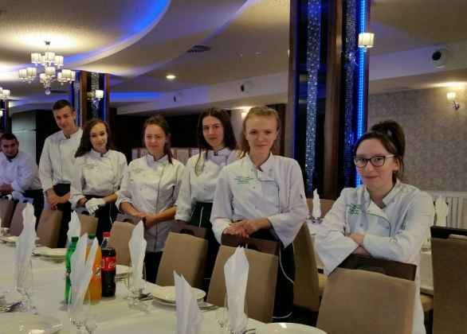
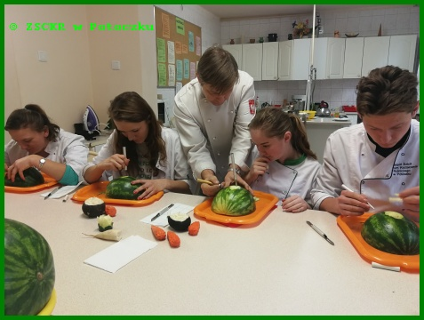
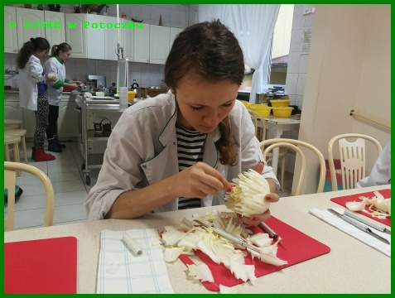
TECHNIK ŻYWIENIA I USŁUG
GASTRONOMICZNYCH
Technik żywienia i usług gastronomicznych przeznaczony jest dla tych, którzy lubią gotować, interesują się zdrowym żywieniem oraz chcą zdobyć atrakcyjny zawód.
Technik żywienia i usług gastronomicznych może podejmować pracę w zakładach żywienia zbiorowego (stołówki, restauracje, kawiarnie, bary), w instytucjach zajmujących się obrotem żywnością (hurtownie spożywcze, magazyny),
w instytucjach zajmujących się upowszechnianiem wiedzy o żywieniu i żywności oraz samodzielnie prowadzić działalność gospodarczą w zakresie usług gastronomicznych
Kwalifikacje i egzaminy:
Aby uzyskać tytuł technika należy zdać w trakcie nauki 2 egzaminy z zakresu następujących kwalifikacji:
HGT.02. Przygotowanie i wydawanie dań.
HGT.12. Organizacja żywienia i usług gastronomicznych

Slide 7
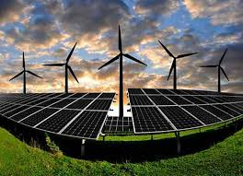
TECHNIK URZĄDZEŃ I SYSTEMÓW
ENERGETYKI ODNAWIALNEJ
Technik urządzeń i systemów energetyki jest przygotowany do organizowania
i wykonywania prac związanych z montażem instalacji systemów energetyki odnawialnej,
montażu i demontażu urządzeń do pozyskiwania energii odnawialnej, kontrolowania
pracy urządzeń i instalacji systemów energetyki odnawialnej oraz wykonywania
konserwacji oraz naprawy urządzeń i instalacji systemów energetyki.
Pracę może podejmować w firmach zajmujących się budową i utrzymaniem sprawności
sieci energii odnawialnej, elektrowniach, przedsiębiorstwach i instytucjach zajmujących
się odnawialnymi źródłami energii, zakładach wytwarzających, przetwarzających
i przesyłających energię elektryczną, biurach projektów
Kwalifikacje i egzaminy:
Aby uzyskać tytuł technika należy zdać
w trakcie nauki 2 egzaminy z zakresu
następujących kwalifikacji:
BD.17. Montaż urządzeń i systemów energetyki odnawialnej
BD.18. Eksploatacja urządzeń i systemów energetyki odnawialnej

Slide 8
TECHNIK WETERYNARII
Zawód technik weterynarii przeznaczony jest dla osób lubiących zwierzęta. Technik weterynarii sprawuje opiekę nad zwierzętami w warunkach ambulatoryjnych i stacjonarnych, może podawać leki dostępne bez recepty lub przypisane przez lekarza weterynarii, wykonuje zabiegi sanitarno – higieniczne i fizykoterapeutyczne, pobiera próby do badań laboratoryjnych
i wykonuje badania kliniczne, które są niezbędne do udzielenia pierwszej pomocy.
Kwalifikacje i egzaminy:
Aby uzyskać tytuł technika należy zdać w trakcie nauki 2 egzaminy z zakresu następujących kwalifikacji:
ROL.11. Prowadzenie chowu i inseminacji zwierząt.
ROL.12. Wykonywanie weterynaryjnych czynności pomocniczych.
N O W O Ś Ć

Slide 9
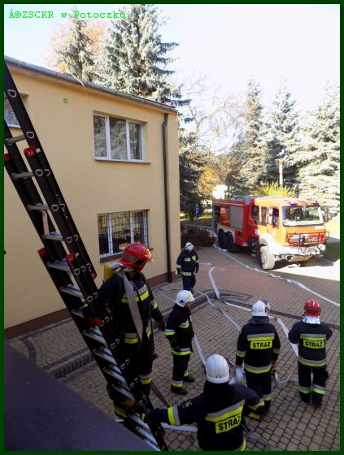
KLASA MUNDUROWA
Międzyklasowy oddział realizowany we współpracy z Państwową Strażą Pożarną w Janowie Lubelskim i Ochotniczymi Strażami Pożarnymi
Jako uczeń klasy mundurowej :
będziesz brał udział w zajęciach prowadzonych
przez zawodowych strażaków w jednostce PSP,
zdobędziesz wiedzę niezbędną podczas organizacji
i prowadzenia akcji ratowniczych,
nauczysz się udzielać pierwszej pomocy,
przygotujesz się do wykonywania zawodu strażaka,
poznasz ceremoniał i musztrę strażacką,
nauczysz się wykorzystywać sprzęt, urządzenia
i techniki pożarnicze w praktyce
N O W O Ś Ć
Ponadto będziesz mógł ukończyć kursy:
SP - szkolenie podstawowe strażaków-ratowników.
KPP - kurs w zakresie kwalifikowanej pierwszej
pomocy
RT - szkolenie z zakresu ratownictwa technicznego
dla strażaków-ratowników.

Slide 10
BRANŻOWA SZKOŁA I STOPNIA
kształcąca w zawodach:
Mechanik – operator pojazdów i maszyn rolniczych
Kucharz
Przetwórca mięsa
Nauka w szkole branżowej I stopnia trwa 3 lata .

Slide 11
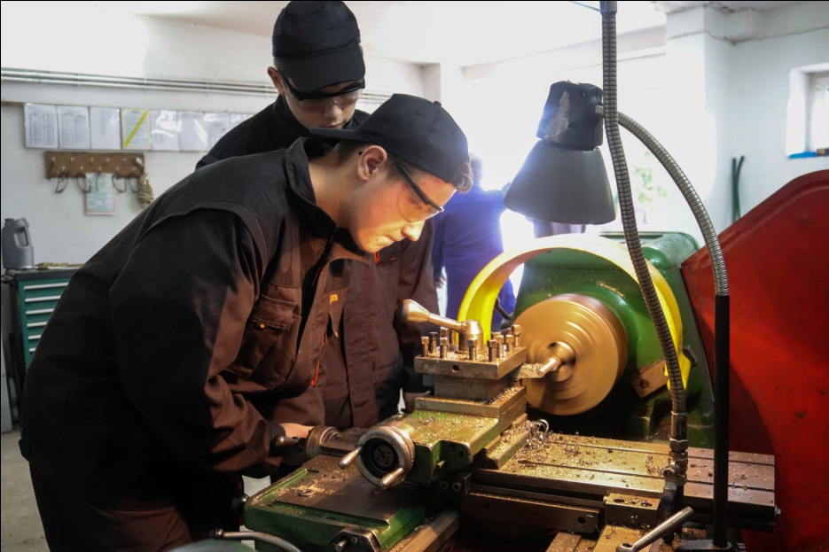
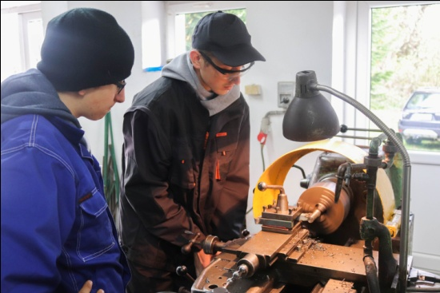
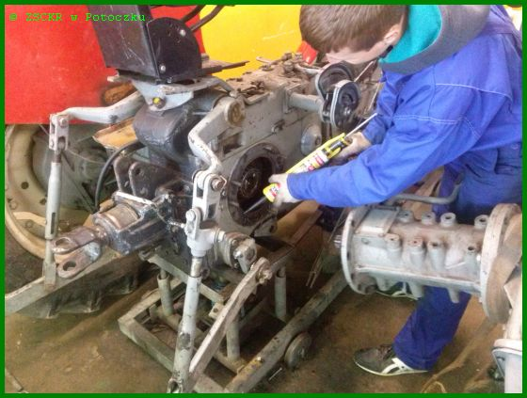
MECHANIK OPERATOR POJAZDÓW
I MASZYN ROLNICZYCH
Mechanik – operator pojazdów i maszyn rolniczych może podejmować pracę
w przedsiębiorstwach technicznej obsługi wsi i rolnictwa, a także może samodzielnie podjąć i prowadzić działalność gospodarczą w zakresie świadczenia usług mechanizacyjnych, naprawczych, serwisowania i dystrybucji części zamiennych do sprzętu rolniczego. Może samodzielnie prowadzić działalność gospodarczą.
Kwalifikacje i egzaminy:
Aby uzyskać tytuł zawodowy należy zdać w trakcie nauki egzamin z zakresu następującej kwalifikacji:
MG.03. Eksploatacja pojazdów, maszyn,
urządzeń i narzędzi stosowanych w rolnictwie

Slide 12
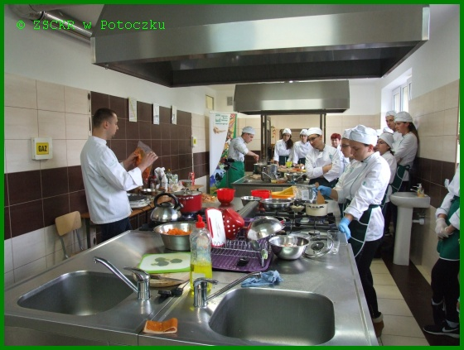
KUCHARZ
Kucharz może podejmować pracę w zakładach żywienia zbiorowego
(stołówki, restauracje, kawiarnie, bary), w instytucjach zajmujących się obrotem żywnością (hurtownie spożywcze, magazyny) oraz samodzielnie prowadzić działalność gospodarczą w zakresie usług gastronomicznych.
Zawód kucharz przeznaczony jest dla tych, którzy lubią gotować, interesują się zdrowym
żywieniem oraz chcą zdobyć atrakcyjny zawód.
Kwalifikacje i egzaminy:
Aby uzyskać tytuł zawodowy należy zdać
w trakcie nauki egzamin z zakresu kwalifikacji:
HGT.02. Przygotowanie i wydawanie dań.

Slide 13
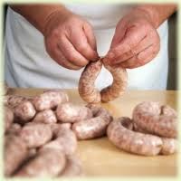
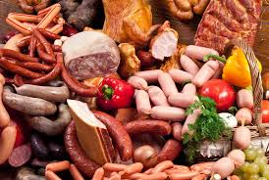
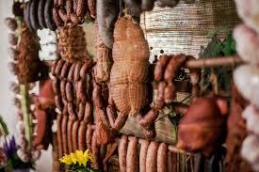
PRZETWÓRCA MIĘSA
Jest to atrakcyjny zawód dla osób chcących zająć się przetwórstwem mięsa.
Absolwent szkoły , po ukończeniu tego kierunku, może podjąć pracę w zakładach przetwórstwa mięsa, zakładach garmażeryjnych, sklepach mięsnych a także prowadzić własną działalność gospodarczą.
Kwalifikacje i egzaminy:
Aby uzyskać tytuł zawodowy należy zdać w trakcie nauki egzamin z zakresu kwalifikacji:
SPC.04. Produkcja przetworów mięsnych i tłuszczowych

Slide 14
KWALIFIKACYJNE KURSY ZAWODOWE
ROL. 04 – Prowadzenie produkcji rolniczej
ROL.10 – Organizacja i nadzorowanie
produkcji rolniczej

Slide 15
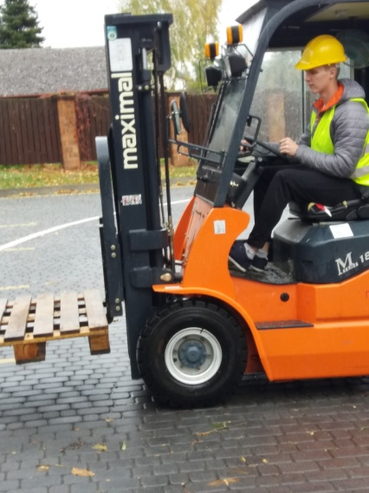
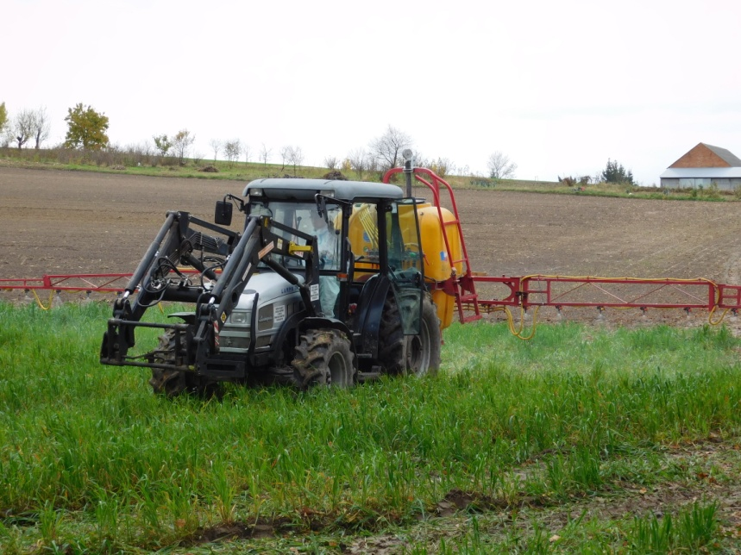
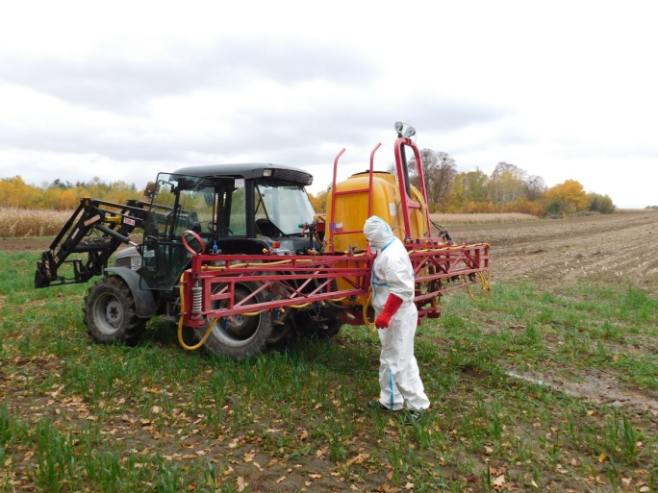
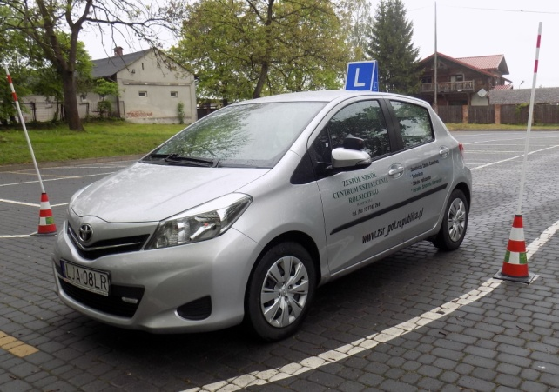
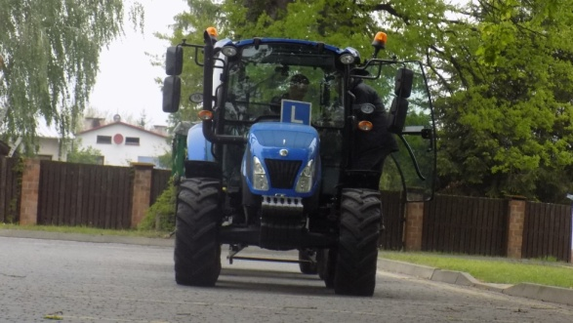
KURSY SPECJALISTYCZNE
Wyższe kompetencje zawodowe szansą na rynku pracy
W ramach których będziesz mógł podwyższać swoje kwalifikacje :
kurs na prawo jazdy kat B i T (zgodnie z programem nauczania,
spawacza metodą TIG i MAG,
operatora koparko-ładowarek,
operatora kombajnów zbożowych,
operatora wózków jezdniowych podnośnikowych,
kurs z zakresu stosowania środków ochrony roślin

Slide 16
Ponadto uczniom naszej szkoły zapewniamy :
komplet podręczników do wypożyczenia z biblioteki,
praktyki zawodowe w kraju i za granicą,
wyjazdy na targi branżowe, pokazy, wycieczki przedmiotowe,
zajęcia praktyczne w pracowniach i nowoczesnych warsztatach szkolnych,
stypendium Rady Rodziców dla najlepszego ucznia w każdym typie szkoły,
przygotowanie do testu sprawności fizycznej dla kandydatów do pracy
w Policji,
możliwość udziału w projektach współfinansowanych ze środków UE,
pomoc doradcy zawodowego i pedagoga,
dobre warunki nauki , zajęcia praktyczne w małych grupach
całodobową opiekę w internacie szkolnym

Slide 17
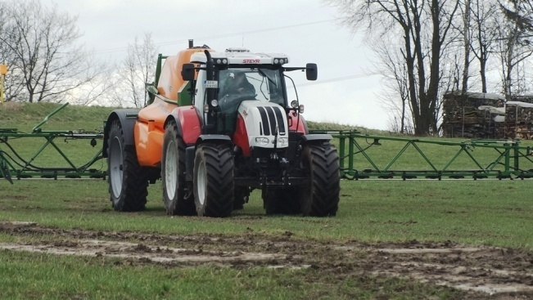
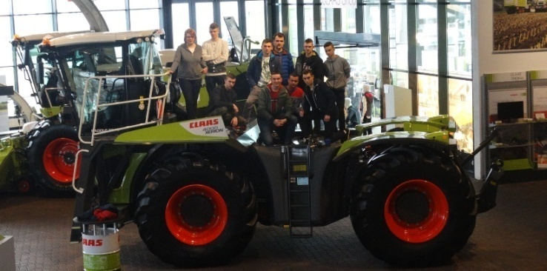
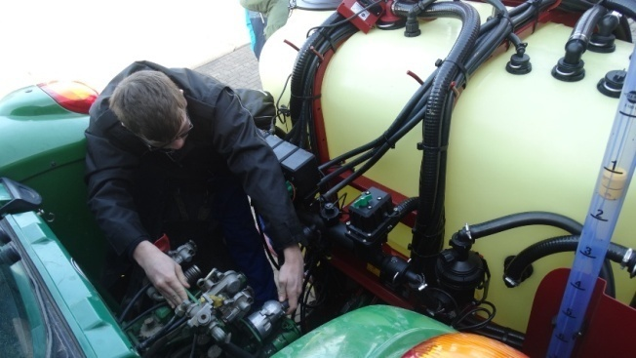
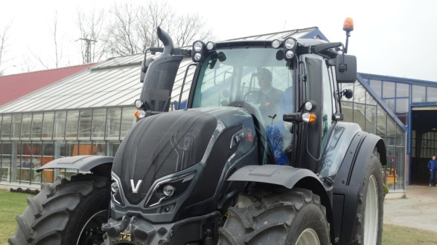
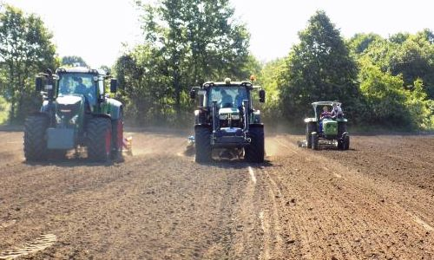
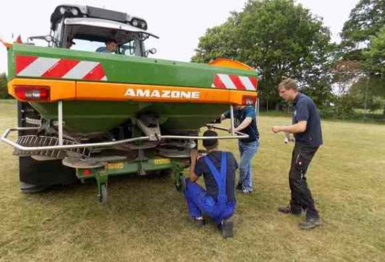
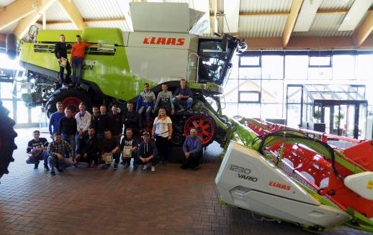
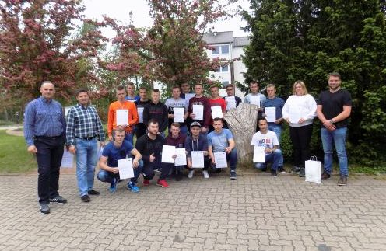
Zagraniczne praktyki zawodowe
Staż zawodowy w Niemczech – Deula Nienburg 27.02-10.03.2017r
Staż zawodowy w Niemczech w ośrodku edukacyjnym
Deula Nienburg
7-18.05.2018r

Slide 18
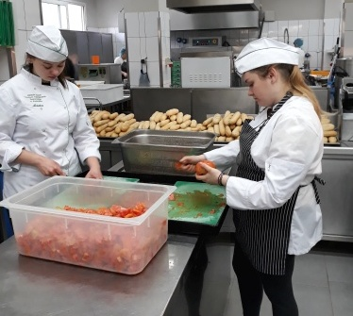
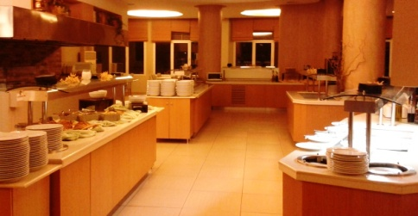
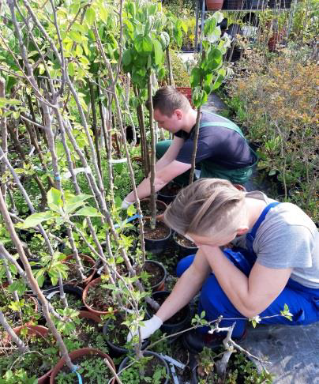
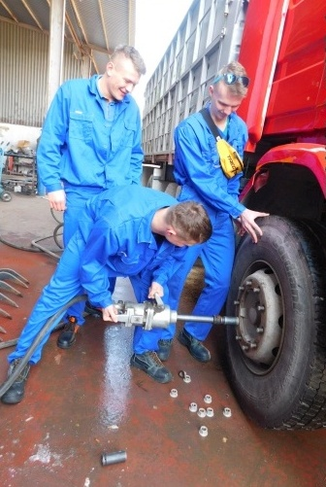
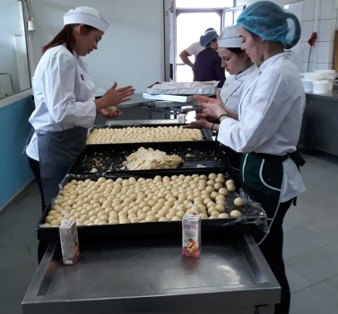
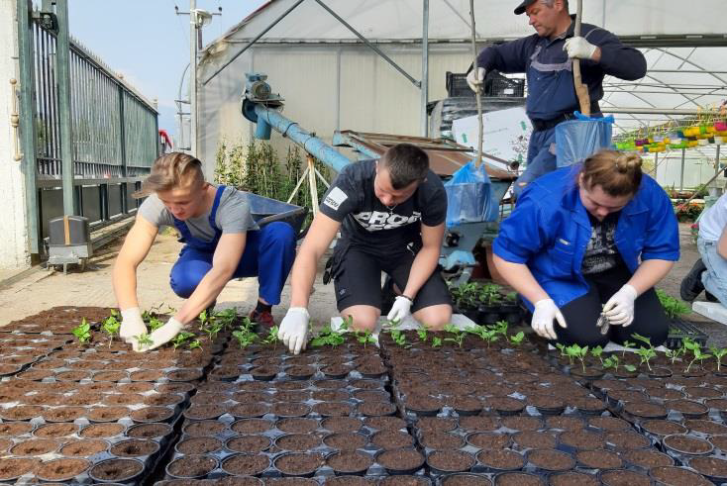
Zagraniczne praktyki zawodowe
Staż zawodowy 31.03-12.04. 2019 w greckich przedsiębiorstwach z rejonu Riwiery Olimpijskiej dla uczniów technikum mechanizacji rolnictwa i agrotroniki , technika rolnika oraz technikum żywienia i usług gastronomicznych
GRECJA 2019

Slide 19
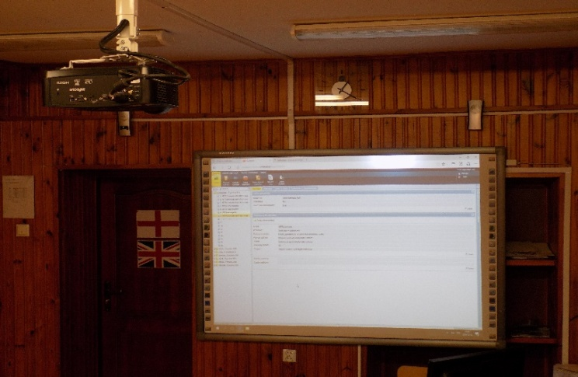
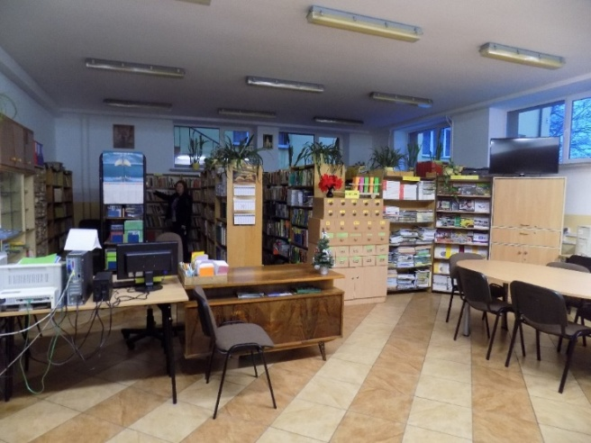
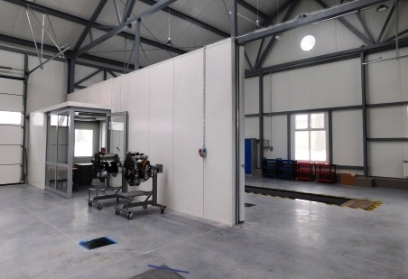
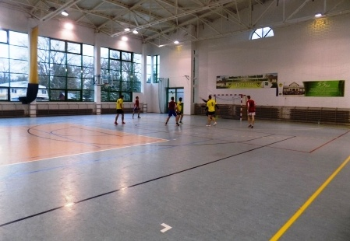
BAZA KSZTAŁCENIA
Szkoła dysponuje dobrą bazą do kształcenia ogólnego i zawodowego. Posiadamy nowocześnie wyposażone pracownie, warsztaty szkolne, plac manewrowy do nauki jazdy, plac do ćwiczeń maszynami i narzędziami rolniczymi, nowoczesny budynek warsztatów oraz pełnowymiarową halę sportową. Bazę kształcenia zawodowego stanowi szkolne gospodarstwo rolne i nowoczesny sprzęt rolniczy. Oprócz realizowanych zadań dydaktycznych gospodarstwo prowadzi działalność produkcyjną, zajmując się chowem bydła oraz uprawą zbóż, rzepaku i kukurydzy.
Pracownie przedmiotowe
Multimedialne
Centrum Informacji
Pełnowymiarowa
hala sportowa
Warsztaty szkolne

Slide 20
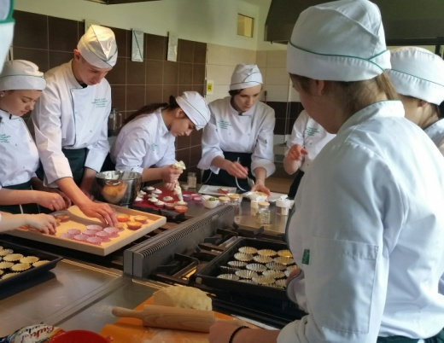
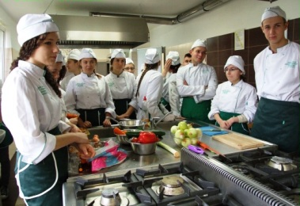
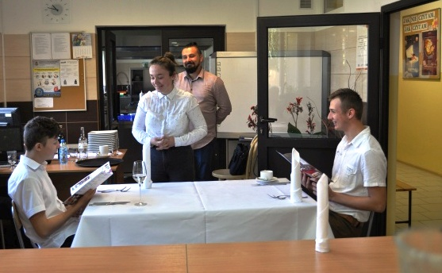
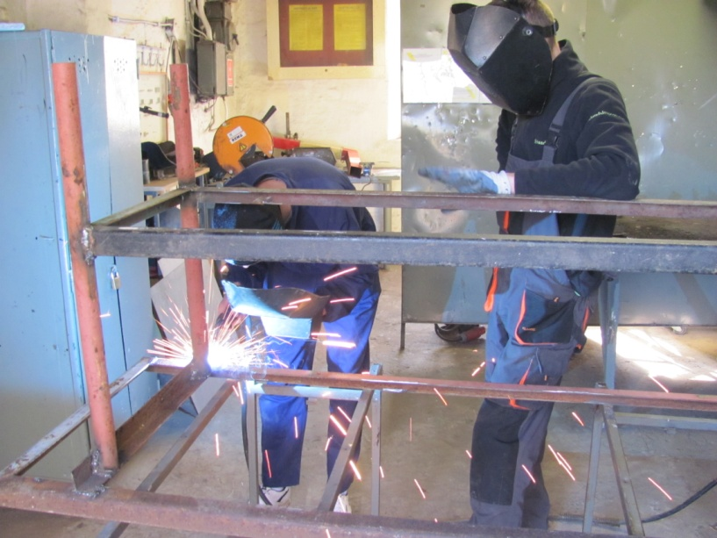
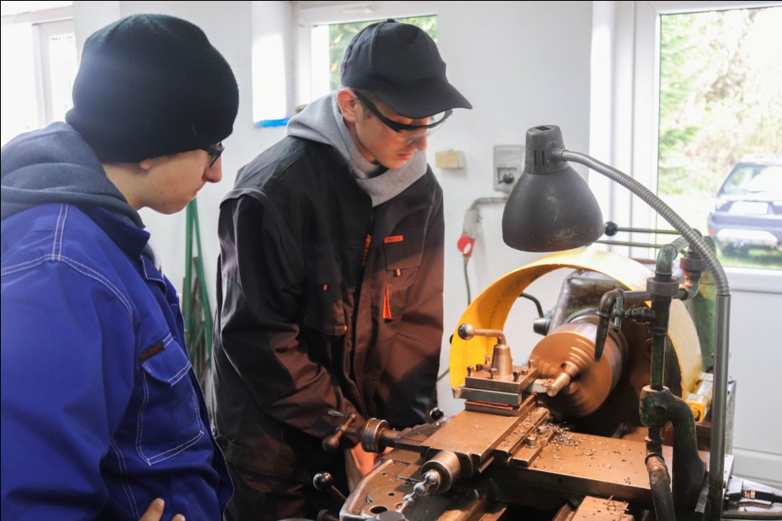
Pracownie żywienia
Pracownia spawania
Pracownia obróbki mechanicznej

Slide 21
Plac manewrowy do nauki jazdy
Plac do ćwiczeń maszynami i narzędziami rolniczymi
Samochody do nauki jazdy
Kombajn zbożowy New Holland TC
Ciągnik New Holland T4.75 przeznaczony do nauki jazdy

Slide 22
NOWE WARSZTATY SZKOLNE
Nowe pomieszczenia warsztatowe z zapleczem technicznym

Slide 23
HALA SPORTOWA
Szkoła dysponuje pełnowymiarową, bardzo dobrze wyposażoną widowiskową halą sportową z bardzo dobrym zapleczem sportowym z siłownią, strzelnicą oraz salką gimnastyczną. Oddana do użytku w 2005 roku hala sportowa stała się centrum sportu i rekreacji nie tylko dla uczniów naszej szkoły, ale również miejscem zawodów sportowych na szczeblu wojewódzkim i krajowym.

Slide 24
INTERNAT
W budynku internatu do dyspozycji uczniów przeznaczonych jest 86 miejsc
noclegowych w 30 funkcjonalnie urządzonych 2-3 osobowych pokojach mieszkalnych,
w tym 11 pokojach z łazienkami, stołówką, 2 świetlicami, kuchenką i darmowym WiFi.
W wolnym czasie uczniowie mogą doskonalić umiejętność gry w bilard, piłkarzyki, szachy, tenis stołowy oraz korzystać z zajęć rekreacyjnych na hali sportowej i siłowni. Organizowane są również wyjazdy na basen. Opiekę nad uczniami całodobowo sprawuje wykwalifikowana kadra pedagogów.
Koszt mieszkania w internacie obejmuje tylko opłatę za wyżywienie.

Slide 25
Wyjazdy na targi, pokazy, konkursy
Narodowe Targi Rolnicze w Poznaniu
Wycieczka nagrodowa
do Sandomierza
Targi AGRO Show 2019 - Bednary

Slide 26
Działalność Samorządu Uczniowskiego
Turniej tenisa stołowego
Turniej w halowej piłce nożnej
Mikołaj w szkole
Wyjazdy integracyjne
Wycieczki nagrodowe
Wyjazdy sportowo-rekreacyjne

Slide 27
SZKOLNY KLUB WOLONTARIATU
Zbiórka żywności
dla schroniska
dla zwierząt
Światowy Dzień Wolontariatu
Akcja Góra Grosza
W ZSCKR w Potoczku istnieje również Szkolny Klub
Wolontariatu , w którym uczniowie jako wolontariusze
realizują zadania związane z różnego rodzaju akcjami
pomocy doraźnej , oraz włączają się w coroczne akcje
humanitarne.
Pomoc dla Majki

Slide 28
Dołącz do nas !
Zajdziesz nas na stronie www.zsckrpotoczek.pl , oraz na FB !
ZAPRASZAMY

